Slide 1
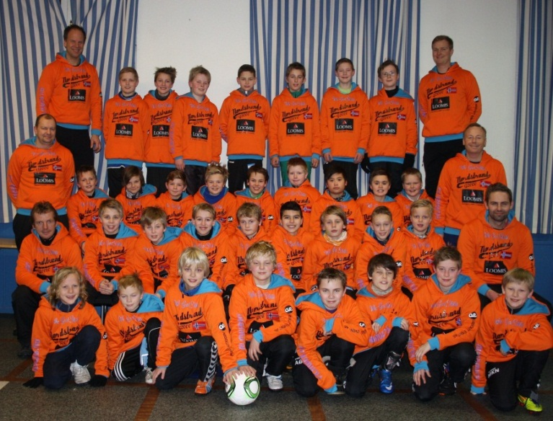
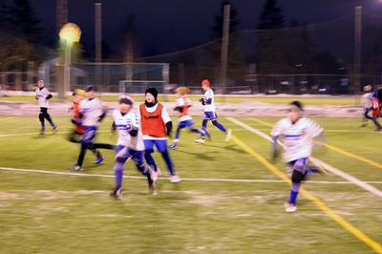
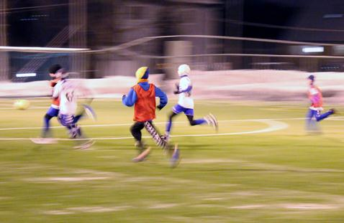
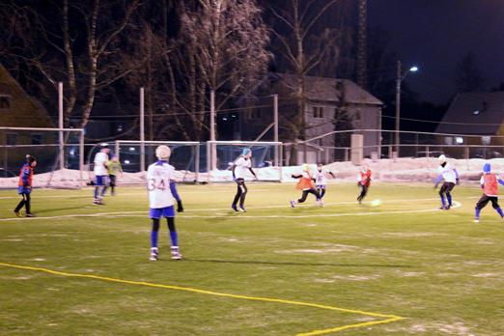
Spillermøte 7 mai G2000

Slide 2
Agenda
1
Spillestil i Nordstrand Fotball
2
G2000 kultur
3
Seriestart
4
Personlig utvikling og lagquiz

Slide 3
Spillestil i Nordstrand fotball
Hovedintensjonen er å være et ”spillende” fotballag der alle spillere opplever fotballglede!
1) Effektivt pasningsspill med hensiktsmessig tempo
Starte spill fra egen banehalvdel (tilbakespill, keeper som «utespiller», vri)
Trekant (alltid to pasningsvalg)
Fart og bevegelse (spille hverandre gode ved å løpe i ledig rom, slå og gå)
2) 1 mot 1 ferdigheter offensivt og defensivt
Teknisk (trene hjemme på skudd, finter, vendinger, heade, innkast, demping, medtak)
Taktisk (timing, «lure triks», bevegelse, posisjoner, samarbeid)
3) Relasjonelle og strukturelle grunnprinsipper (4-4-2 og 4-3-3)
Spilleforståelse og valg (posisjon og rolle på banen, bredde, tenke 2 skritt frem…)
4) Offensivt og underholdende
Ta risiko for å skape målsjanser og våge å tape! (KULE KAMPER = MANGE TILSUKERE)
Notes:
Starte spill fra egen bane halvdel (spille til nærmeste spillbare medspiller – ikke langt og tilfeldig)
Bredt forsvar gir gode pasningsvalg
Bred midtbane og utnytte kant, spill mye på ving/kantspillere
Spill og bevegelsesmønster i triangel form (ballfører har alltid to pasningsalternativer)
Fart og bevegelse (timing på pasning og løp + piraya)
Det er lov å miste ballen, men ikke å gi den bort! “Piraya” (5 sekunders regelen)
Slå og gå!
Possession (holde ballen i laget ved samspill, vri, evt m/tilbakespill)
Raske pasninger (1/2 touch)
Bevegelse og “ta over” plass på banen (Y-øvelsen, Diamanten mfl)
Bruk keeper som en vendingsspiller (og en ekstra utespiller)
Noen ganger “roe” ned spillet, få overtak og starte angrep til rett tid
Positiv og konstruktiv kommunikasjon og holdning
Snakk sammen og hjelp hverandre. Opptre som et lag! Spill hverandre gode!
Når laget har ballen er alle spillere angrepsspillere, har vi ikke ballen er alle forsvarsspillere
B) 1 mot 1 ferdigheter offensivt og defensivt
G2000 spillere skal ha:
Gode tekniske ferdigheter 1 mot 1
Drible, vendinger, finter, medtak, skudd, heading, starts & stops, ”kroppsspråk” - som del av fintebegrepet
Gode taktiske ferdigheter 1 mot 1
Timing på takling/finte/vending, møte og skjerme ballen, bevegelse i forhold til hvor ballen lander/spretter, kort corner, styre ballfører, sikre, dempe fart på ballfører, taklinger, ”lese” motstander, avspark, frispark, innkast, overtall
Kunne gjennomføre spill og formasjonsøvelser som setter opp 1 mot 1 situasjoner
C) Forstå relasjonelle og strukturelle grunnprinsipper
Spilleforståelse og valg
D) Offensiv og underholdende
Ta risiko for å skape målsjanser og våge å tape!

Slide 4
G 2000 kultur
Vi kjemper for LAGET
….til det beste for laget
….når vi har ballen er alle i angrep, når vi ikke har ballen er alle i forsvar
Vi er KOMPISER
…..alle skal ha det gøy på trening og kamp
….toleranse for andres feil og egne feil
….nulltoleranse for negativ omtale til/om: Medspiller, Motspiller, Trener og Dommer
Vi gir oss ALDRI
….positiv mental innstilling
….1-3 i første omgang er en mulighet

Slide 5
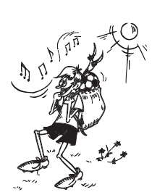
Spillerens hverdag
Mandag 17:30 - 19:00
Fredag 17:30 - 19:00
Egentrening (web, flyer, YouTube)
Husk oppmøte 10 min før oppsatt treningstid
Ha med sekk/bag m/drikke, leggskinn, joggesko, skifte
Ikke kjefting
Disiplin og fokus på øvelser

Slide 6
Treningsgrupper
Naturlig å dele inn i treningsgrupper der man trener på noen lunde jevnt nivå (NIF, NFF, andre sporter) deler av treningen
TRYGGHET vs. UTFORDRINGER) + MESTRING = TRIVSEL OG UTVIKLING
Alle skal kjenne noen på sin gruppe
1-5 grupper
Halvparten av treningstid samlet

Slide 7
Serien 2012
6 serielag i 7er serien
54 spillere. Noen lag har 8 spillere, andre har 11
2 bonuslag i 7er serien
De mest ivrige blir nominert til de 9 bonus kampene
1 serielag i 11er serien (3 div.)
Deltagelse med G99 i 11er serien (2 div.)

Slide 8
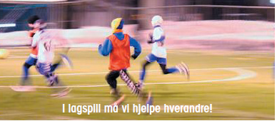
Personlig utvikling
Egenutvikling:
Teknikk – 20 minutter daglig (trikse, finte, vende, pasning vegg)
Taktikk – YouTube, fotballkamper
Fysisk – Styrke, kondisjon, spenst
Mentalt:
Takle nederlag
Innstilling og disiplin
Mål før, under og etter

Slide 9
Tips and tricks
Score mål og hindre å slippe inn mål!
Spill medspilleren din god!
Trekant og korte presise pasninger!
Piraya! (5 sekunders regelen)
Slå og gå!
Xavi nakken!
10 m regelen!
VRI

Slide 10
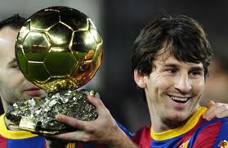
Kapteinens rolle
(De som vil skal være kaptein 1 kamp i serien)
Være en lagspiller og ha respekt for alle medspillere og motspillere, hvis behov ta avgjørelser på banen!
Positiv og roper høyt og tydelig til medspillere!
Depper ikke, men oppildner til kamp hvis vi ligger under!
Bindeledd mellom spillere og dommer, samt spillere og trener!
Står først ved fair-play hilsen!

